Slide 1
進捗報告
Al21120 三輪昇汰 2025/ 12/ 12

Slide 2
進捗
コメントを含めたテストデータの作成
Pk,WDの測定

Slide 3
コメントを含めたテストデータの作成
テスト目的
コメント未使用モデルとコメント使用モデルのPk, WDの比較
境界ラベルのルール
対象とした配信者のスタイル：視聴者から質問コメントをもらい，選択した質問に沿って雑談をするスタイル
トピック境界ラベルとして割り当てるのは，配信者が選択した質問コメントが移り変わったところを境界ラベルとし，手動でラベル付けを行う．

Slide 4
Pk,WDの測定
NewsCHの字幕を利用して学習させたモデルを利用した結果
→コメントありなし両者ともrandamとスコアの差があまりなかった
→テスト対象とした配信者の字幕を利用して学習させたモデルを作成
新しくつくったモデルで，
コメントを使って境界検出をした場合と使わなかった場合でPk,WDを測定

Slide 5
測定結果
合計データ量： 10分程度 境界数３
コメントを使う事でスコアが下がってしまった

Slide 6
スコアが下がった要因として
コメントのとり方：配信者の発話のスタート時間～１０秒をwindowとしてコメントを収集．ノイズとなるコメントも含まれている可能性があるため，ノイズコメントを埋め込みベクトルを基にフィルタリングしてから使う．
発話のスタート時間からとっているがその発話を受けて視聴者がコメントを送信するまでのラグを考えてwindowのとり方をスタート時間から少し遅らせてコメントを収集してみる．
現在，発話とコメントの単純な平均で融合している．もっといい方法があるかもしれないが，締め切りが近いためこの手法は今回は変えずに進める．

Slide 7
進捗と予定
トピック精度の測り方についての決定✅
トピック分割処理の実装✅
評価データの作成✅
モデルの学習を行う✅
発表題目案✅,要旨の作成✅
学習したモデルでPKとWDを測る（コメント利用なし）✅
コメントを利用した手法の実装✅
コメントなしとコメントあり手法の比較用テストデータの作成（途中）
コメントなしとコメントありのPk，WDの測定（途中）
実験結果からみられる傾向の分析（今週中）
人間による定性的評価を行う（オプション→今回はなしの予定）
論文原稿の作成（１２月１４日～）

Slide 8
テスト結果（コメント未使用）
４エポック目のモデルが平均Pk,WDともに最高値
学習前と比べ，Pkは0.108767↑ WDは0.119067↑

Slide 9
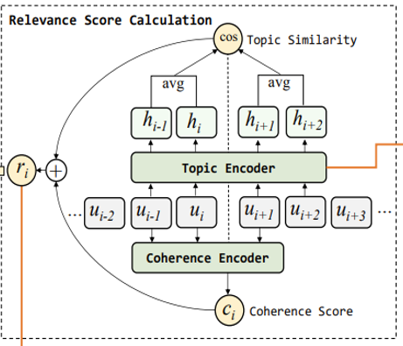


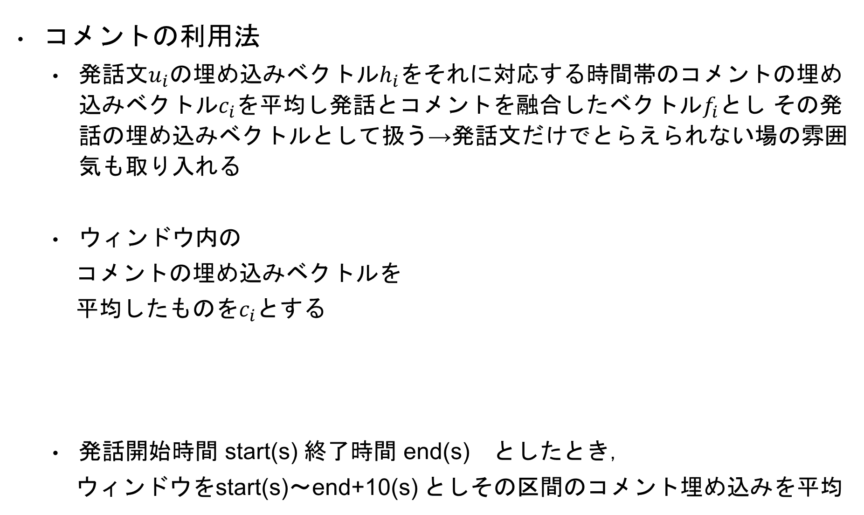


コメントの利用法
発話${文u}_{i}の$埋め込みベクトル$h_{i}を$それに対応する時間帯のコメントの埋め込みベクトル$c_{i}$を平均し$発話とコメントを融合したベクトルf_{i}$とし その発話の埋め込みベクトルとして扱う→発話文だけでとらえられない場の雰囲気も取り入れる
ウィンドウ内の
コメントの埋め込みベクトルを
平均したものを$c_{i}とする$
発話開始時間 start(s) 終了時間 end(s) としたとき，
ウィンドウをstart(s)～end+10(s) としその区間のコメント埋め込みを平均

Slide 10
実験結果分析内容
誤検出の要因分析
誤って境界と判断した場合
境界を見逃す場合
正解境界位置の前後の字幕，コメントのパターン分析

Slide 11
コメント利用版のテストデータの作成
テスト目的：コメント不使用モデルとコメント使用モデルの比較
前回のテストデータ生成との違い
字幕のみなら、複数の切り抜き動画をつなぐ → 境界は自動で明確に決まる
コメント数が一定数確保できるライブ配信にする必要がある（NewsCHの生放送ではコメント数が少ないため人気配信者の雑談配信を選択）
長尺（1〜3時間）に対して手でラベルを付けるのは手間もかかり、主観的な評価になってしまう．
生成手順
切り抜き動画（１動画に複数シーンのクリップを含む）を基にして，それぞれのシーン中に生放送中に投稿されたコメントを取得し，境界検出に利用する．境界ラベルはシーンの切り替りの発話点とし，テストデータとする．

